Slide 1
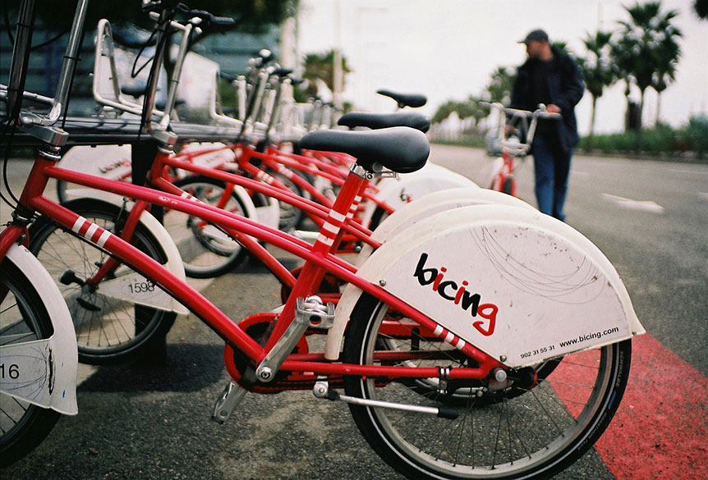
POSTGRADO EN CIENCIAS DE DATOS Y IA - UB
Modelo predictivo de disponibilidad de muelles en Barcelona - Bicing
Natalia Drevila
Vitaliy Machok
Abril 2025

Slide 2



Objetivos
POSTGRADO EN CIENCIAS DE DATOS Y IA - UB
Predecir la disponibilidad de muelles para de bicicletas compartidas utilizando un modelo de Machine Learning
1
2
Enriquecer y optimizar el uso de las características y mejorar la eficiencia del modelo.
3
Detectar patrones de valor para el negocio en los datos mediante el análisis exploratorio
3

Slide 3


POSTGRADO EN CIENCIAS DE DATOS Y IA - UB
Dataset
Campo | Descripción
last_updated | Timestamp de l'arxiu
ttl | TimeToLive de la resposta
data | Contenidor d'arrays d'informació d'estacions
stations | Array de dades de cada estació
station_id | Identificador de l'estació
num_bikes_available | Nombre de bicicletes disponibles
num_bikes_available_types | Array de tipus de bicicletes disponibles
mechanical | Nombre de bicicletes mecàniques disponibles
ebike | Nombre de bicicletes elèctriques disponibles
num_docks_available | Nombre de ancoratges disponibles
is_installed | L'estació està correctament instalada (0-NO,1-SI)
is_renting | L'estació està proporcionant bicicletes correctament
is_returning | L'estació està ancorant bicicletes correctament
last_reported | Timestamp de la informació de l'estació
is_charging_station | L'estació té capacitat de càrrega de bicicletes elèctriques
status | IN_SERVICE=En servicio, CLOSED=Cerrada)
Dataset Inicial
4,5 años de datos con la captura de disponibilidad cada 5 mins
Preparación
Agregación por Hora (Mediana)
Limitación a cada 5ta fila (para evitar repetición)
Limitación del tope a la capacidad de la estación
Eliminación de nulls con reported_dt no informado
Se limitaron algunos campos al percentil 99 para evitar los outliers
Variables categóricas los valores nulos se imputaron con Moda

Slide 4

Caracteristicas
POSTGRADO EN CIENCIAS DE DATOS Y IA - UB
Nombre | Descripción
month | Reported_dt mes del año
day | Reported_dt dia del mes
hour | Reported_dt hora del dia (0-24)
disponibilidad_1h_antes | % de num_docks_available sobre la capacidad de la estación 1 hora antes de la hora dada
disponibilidad_2h_antes | % de num_docks_available sobre la capacidad de la estación 2 hora antes de la hora dada
post_code | Código postal donde se ubica la estación
cross_street | Calle donde se ubica la estación
capacity | Capacidad de la estación en numero de bicicletas
is_weekend | Si el dia cae en fin de semana (sabado o domingo) (boolean)
is_holiday | Si el dia es un dia festivo (boolean)
altitude | Altitude
nearest_station_distance | Distancia en metros a la estación mas cercana
stations_within_300m | Número de estaciones de bicing en un radio de 100m a la estación
Descartadas
Distancia a la estación de metro más cercana
Eventos especiales (maratones, MWC, partidos de fútbol)
Disponibilidad en la estación mas cercana (1h, 2h, 3h, 4h)
Disponibilidad de la estación (3h y 4h antes)
Estaciones en el radio de 100 y 500m
is_charging_station, latitude, longitude, caracteristicas del dataset inicial

Slide 5
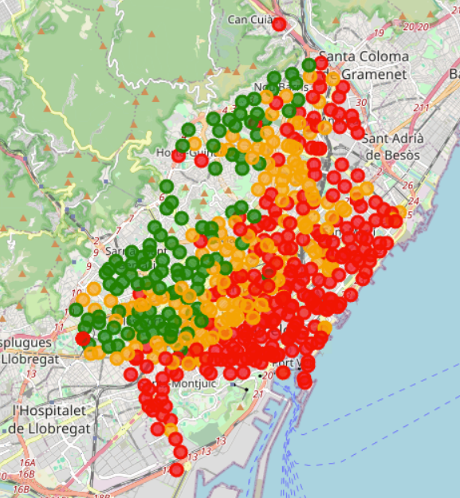
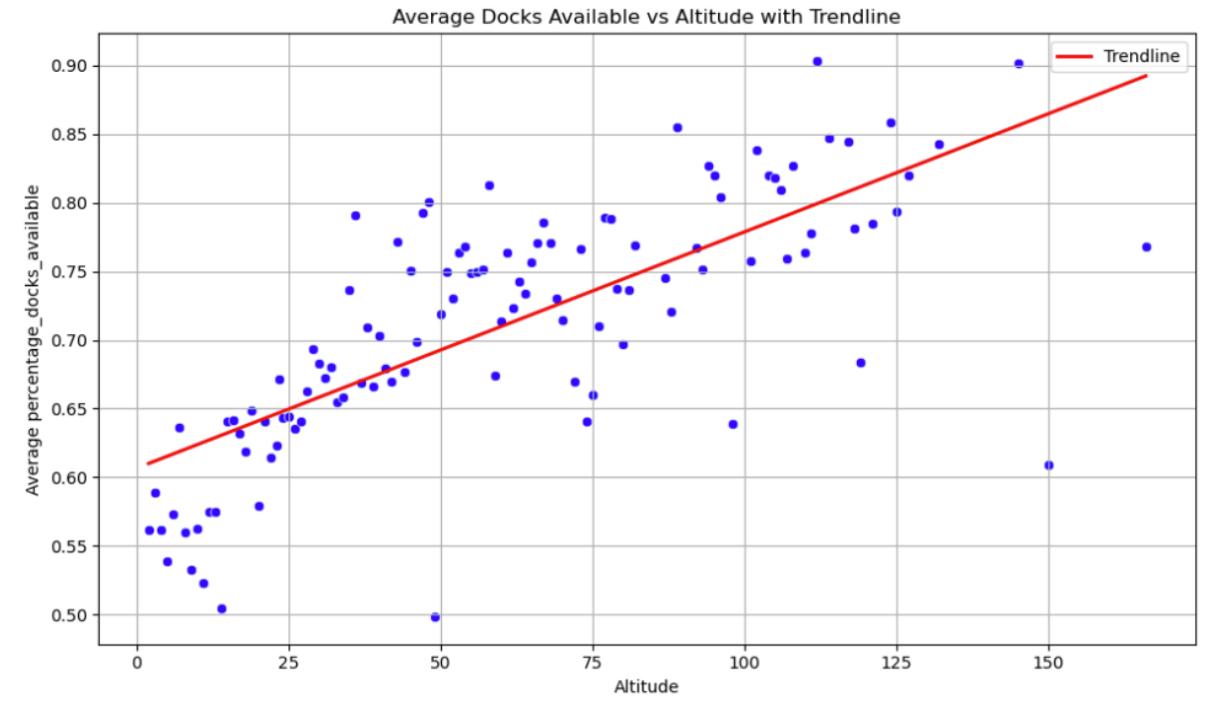
Insights
Altitude
1

Slide 6
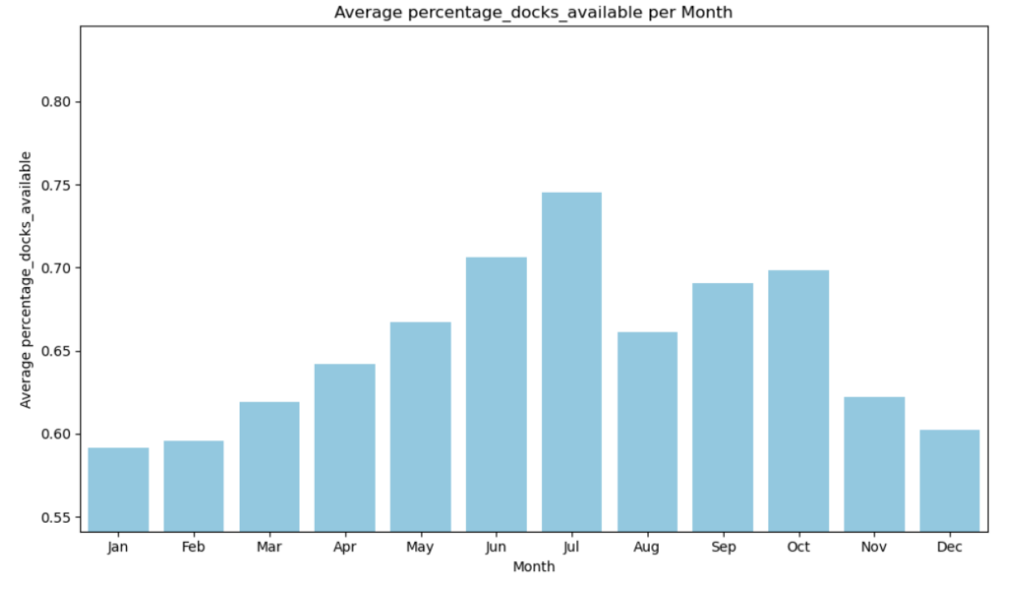
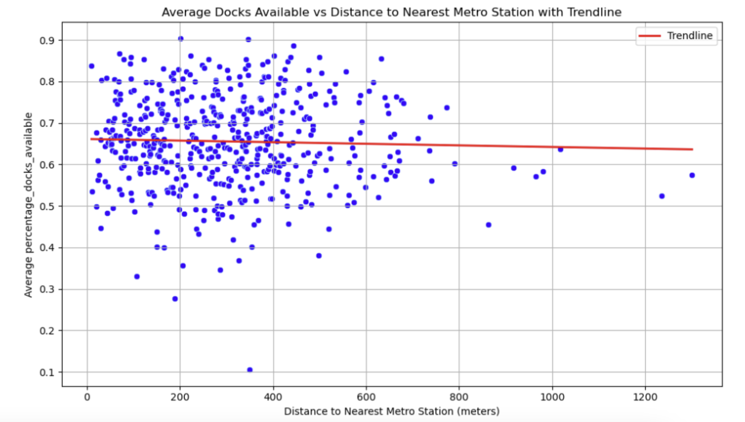
Insights
Mes del Año y Cercanía a Estación de Metro
2

Slide 7




Modelos Utilizados
POSTGRADO EN CIENCIAS DE DATOS Y IA - UB
Linear Regression
Ridge Regression
LSTM
LSTM
XGBoost
DATA
Solo características básicas
DATA
Modelo alimentado con datos externos
DATA
Solo características básicas
DATA
Modelo alimentado con datos externos
DATA
Modelo alimentado con datos externos
MSE
0.015
MSE
0.014
MSE
0.011
MSE
0.011
MSE
0.012
RMSE
0.12
RMSE
0.12
RMSE
0.11
RMSE
0.11
RMSE
0.11
R^2
0.79
R^2
0.80
R^2
0.825
R^2
0.831
R^2
0.834

Slide 8
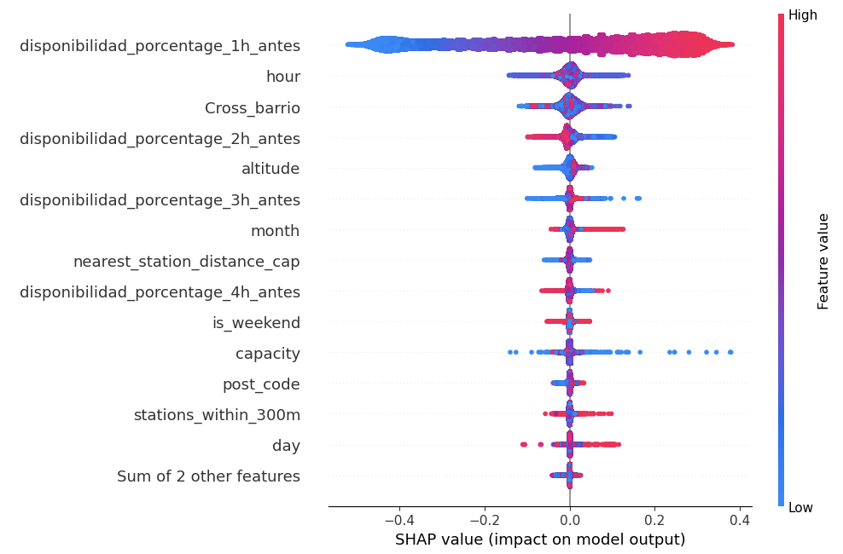
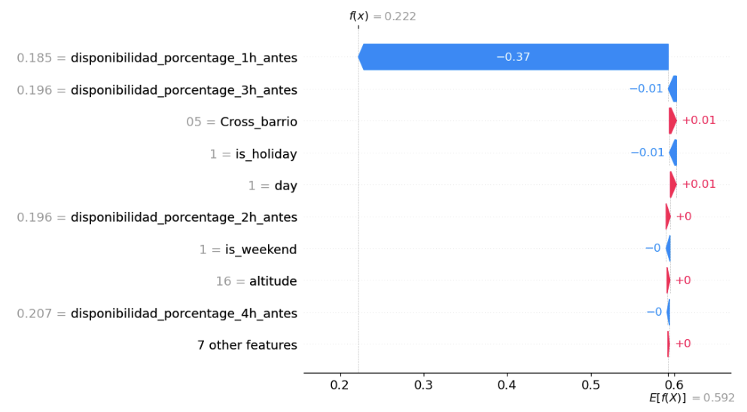
Importancia de las Variables
3

Slide 9
Conclusiones y futuras mejoras
POSTGRADO EN CIENCIAS DE DATOS Y IA - UB
El modelo puede ser utilizado para predecir y gestionar la disponibilidad de muelles de forma eficiente. También puede servir para analizar la importancia de algunos factores para la disponibilidad.
Enriquecer el modelo con datos:
datos meteorológicos por hora;
datos de usuarios (business/leisure, trayectos más comunes, número de usuarios por estación);
eventos especiales: huelgas, manifestaciones, cortes de calles, obras en paradas del metro/calles.
datos de la infraestructura ciclista (carril bici, frecuencia de los peatones)

Slide 10
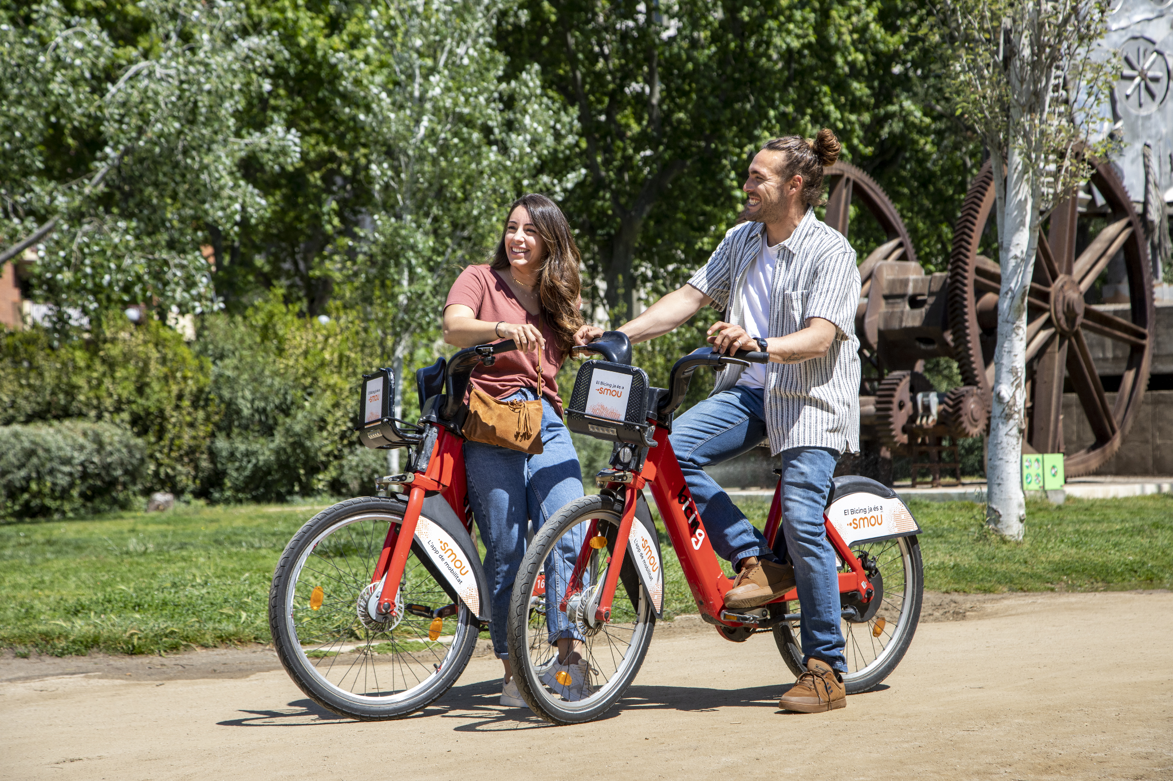
Gracias!

